Slide 1

캡스톤 디자인
팀명 : 해조
팀원 : 201701590 임우성
201701605 허 율

Slide 2
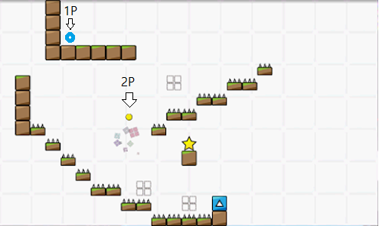
프로젝트 개요 및 개발 동기
Let me bounce
Bounce ball
+ Android 가속도계 기울기
+ 협동모드

Slide 3
프로젝트 주요 특징
두 유저의 공으로 협동하여 스테이지의 함정을 피해 문제를 풀어가는 게임이다.
핸드폰 기울기 이용
-> Android 가속도계 기울기 필요
협동 모드
-> photon 서버 활용

Slide 4
기존 계획
 | 12월 | 1월 | 2월 | 3월 | 4월 | 5월
Unity 공부
게임 베이스 구현
Android 기울기 추가
Photon 공부
서버개발
다양한 맵 구현

Slide 5
방학동안 업데이트한 상황
 | 12월 | 1월 | 2월 | 3월 | 4월 | 5월
Unity 공부
게임 베이스 구현
Android 기울기 추가
Photon 공부
서버개발
다양한 맵 구현

Slide 6
팀원의 역할
임우성 : 게임 구현, 다양한 맵 구현
허 율 : 서버 개발, 다양한 맵 구현

Slide 7
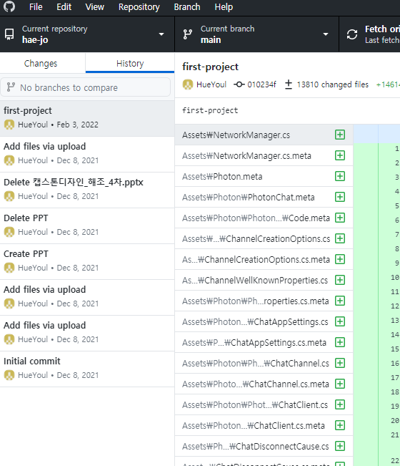
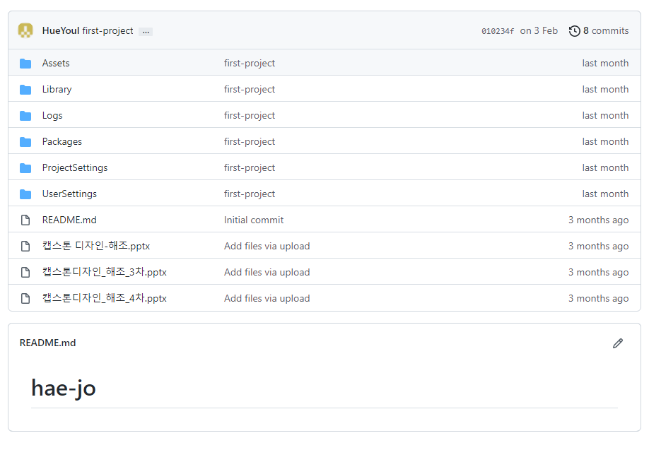
현재 GitHub 상황
https://github.com/HueYoul/hae-jo

Slide 8
감사합니다

